Slide 1

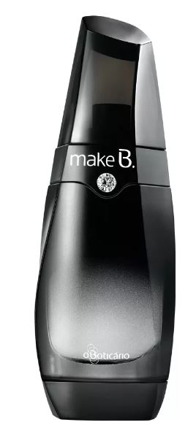
Revenda Autorizada
A vida é bonita, mas pode ser linda!
Fragrância
vibrante, intensa e
sofisticada!

Slide 2





Slide 3
A fragrância de Make B. Eau de Parfum é inspirada na moda, na beleza da mulher inovadora que arrasa e vai além. Uma fragrância que veste a sua essência e garante uma fixação de até 8 horas na pele.
Um Eau de Parfum único que reúne três grandes paixões femininas: moda, maquiagem e perfumaria.
Validade: 10/2019.
Enviamos em 1 dia útil.
A família olfativa é Floriental Amadeirada.

